Slide 1

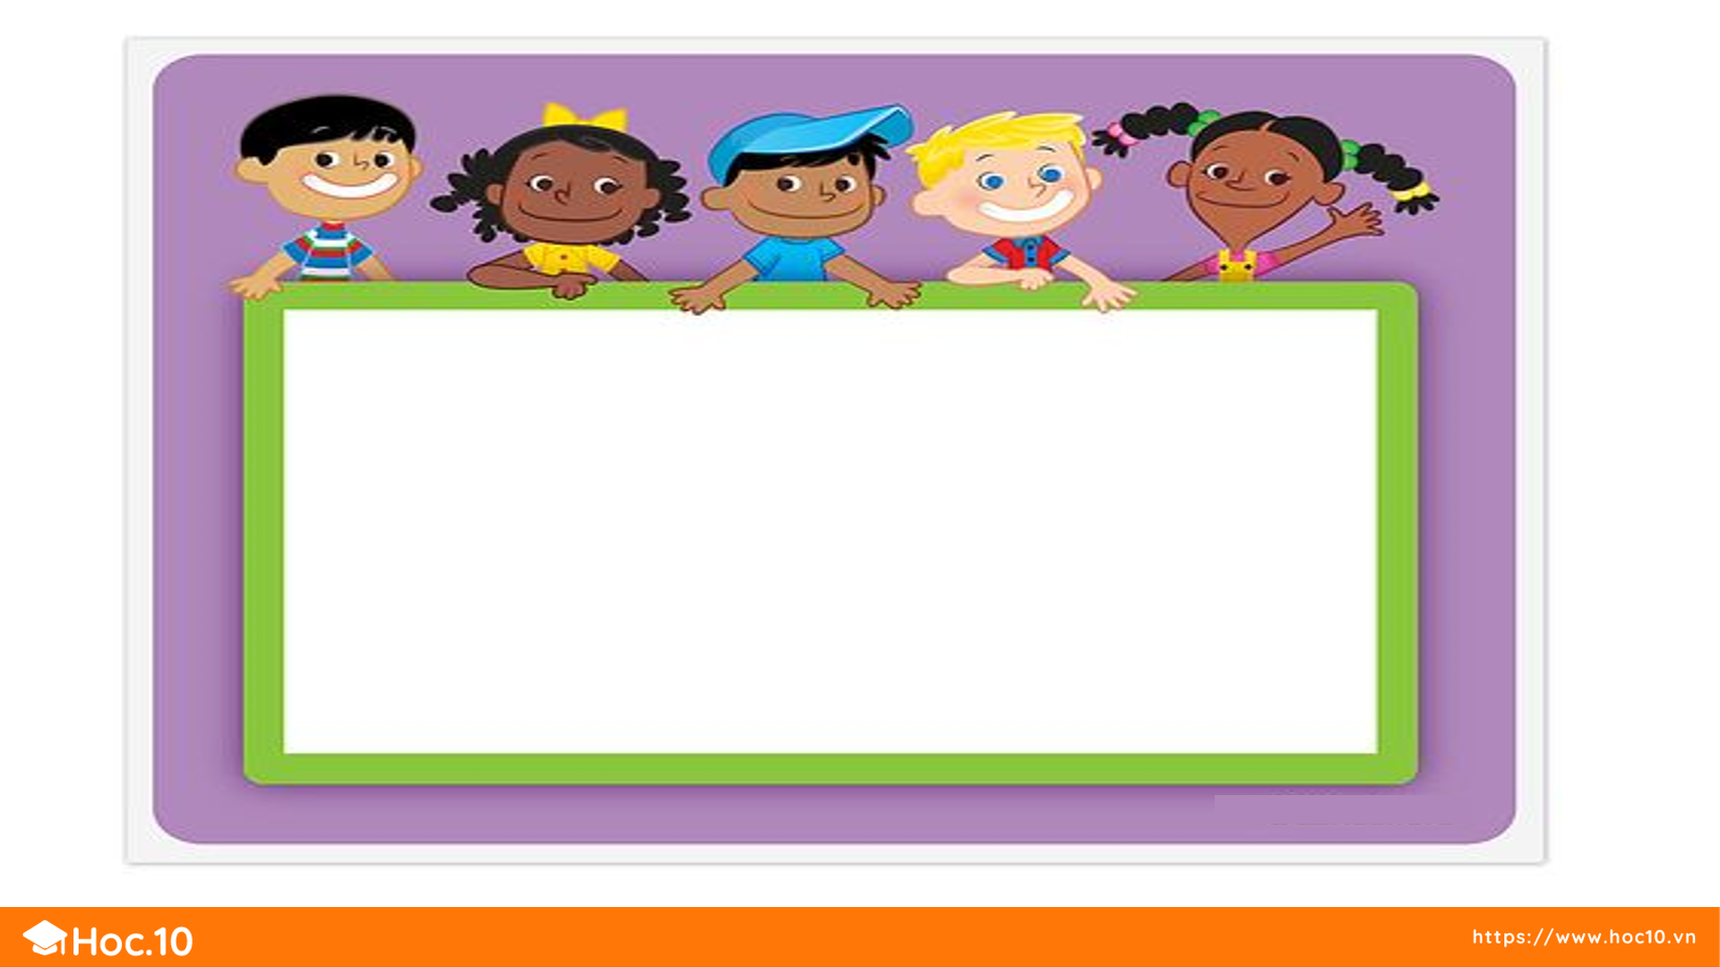
Bài 4: Em thể hiện sự cảm thông, giúp đỡ người gặp khó khăn

Slide 2



Slide 3


TRÒ CHƠI ‘SÓNG XÔ”

Slide 4
CÁCH CHƠI
- Học sinh quàng tay, khoác vai nhau.
- Khi nghe quản trò hô: Sóng biển, sóng biển!, các em tay khoác vai nhau đung đưa sang bên trái rồi bên phải như làn sóng và đồng thanh hô: Rì rào, rì rào!
- Quản trò hô: Sóng xô về phía trước ! cả lớp tay khoác vai nhau, đầu cúi, lưng gập về phía trước và đồng thanh hô: Ầm, ầm!
Quản trò hô: Sóng thần, sóng thần, cả lớp nhảy lên, nắm tay nhau giơ cao và cùng hô: Ầm, ầm,......

Slide 5


Theo em, người ta thường dùng từ “sóng gió” để nói đến điều gì?
“Sóng gió” nói đến những khó khăn mà chúng ta có thể gặp phải trong cuộc sống.

Slide 6


Slide 7

1. Đọc câu chuyện và
trả lời câu hỏi

Slide 8
MÔT LI SỮA
Một ngày mùa đông lạnh giá, có cậu bé nghèo tên là Ken – li gõ cửa hết nhà này đến nhà nọ để bán hàng, kiếm tiền trang trải học phí. Đúng lúc đói bụng mà trong túi không còn tiền, cậu quyết định tới ngôi nhà tiếp theo để hỏi xin một bữa ăn.
Tới nơi, cậu bé không dám mở lời khi thấy một cô bé ra mở cửa. Thay vì xin một bữa ăn, cậu bé hỏi xin một cốc nước.
Biết cậu bé đói bụng, cô bé nhanh chóng đem tới một li sữa. Cậu bé vui sướng cầm lấy, chậm rãi uống hết rồi nói: “Tớ nợ cậu bao nhiêu thế?”
Cô bé đáp: “Cậu không nợ bao nhiêu cả. Ai cũng có lúc khó khăn và cần được giúp đỡ. Mẹ dạy tớ không bao giờ nhận tiền khi làm một điều tốt.”
Cậu bé nói: “Vậy, tớ cảm ơn cậu rất nhiều!”.
Rời khỏi ngôi nhà, cậu bé không chỉ no bụng mà còn có thêm niềm tin vào cuộc sống, tự nhủ sẽ cố gắng học tập và không bao giờ bỏ cuộc.
Thật không ngờ, ít năm sau, cô bé tốt bung đó lại bị bệnh nặng. Các bác sĩ địa phương không thể chữa trị nên chuyển cô đến bệnh viện trên thành phố.
Được mời đến hội chẩn, bác sĩ Ha–uốt Ken-li bất ngờ khi nghe tên thị trấn nơi cô gái kia sinh sống. Bác sĩ lập tức đi thẳng đến phòng bệnh. Anh nhận ra ngay cô bé năm nào. Anh quay về phòng hội chẩn, quyết tâm dốc sức cứu sống cô gái.
Một thời gian trôi qua, cô gái đã khỏi bệnh. Đến lúc cô chuẩn bị xuất viện, bác sĩ Ken-li yêu cầu phòng hành chính gửi hóa đơn viện phí cho anh. Bác sĩ nhìn tờ giầy, viết vài dòng rồi mới gửi đi.
Cầm hóa đơn, cô gái không dám mở ra bởi cô biết sẽ phải dành cả phần đời còn lại để trả nợ. Thế nhưng, đến lúc nhìn xuống, cô vỡ òa vì lời nhắn của bác sĩ Ken-li:
“Đã được thanh toán đầy đủ bằng một li sữa.
Kí tên: Bác sĩ Ken-li”.

Slide 9

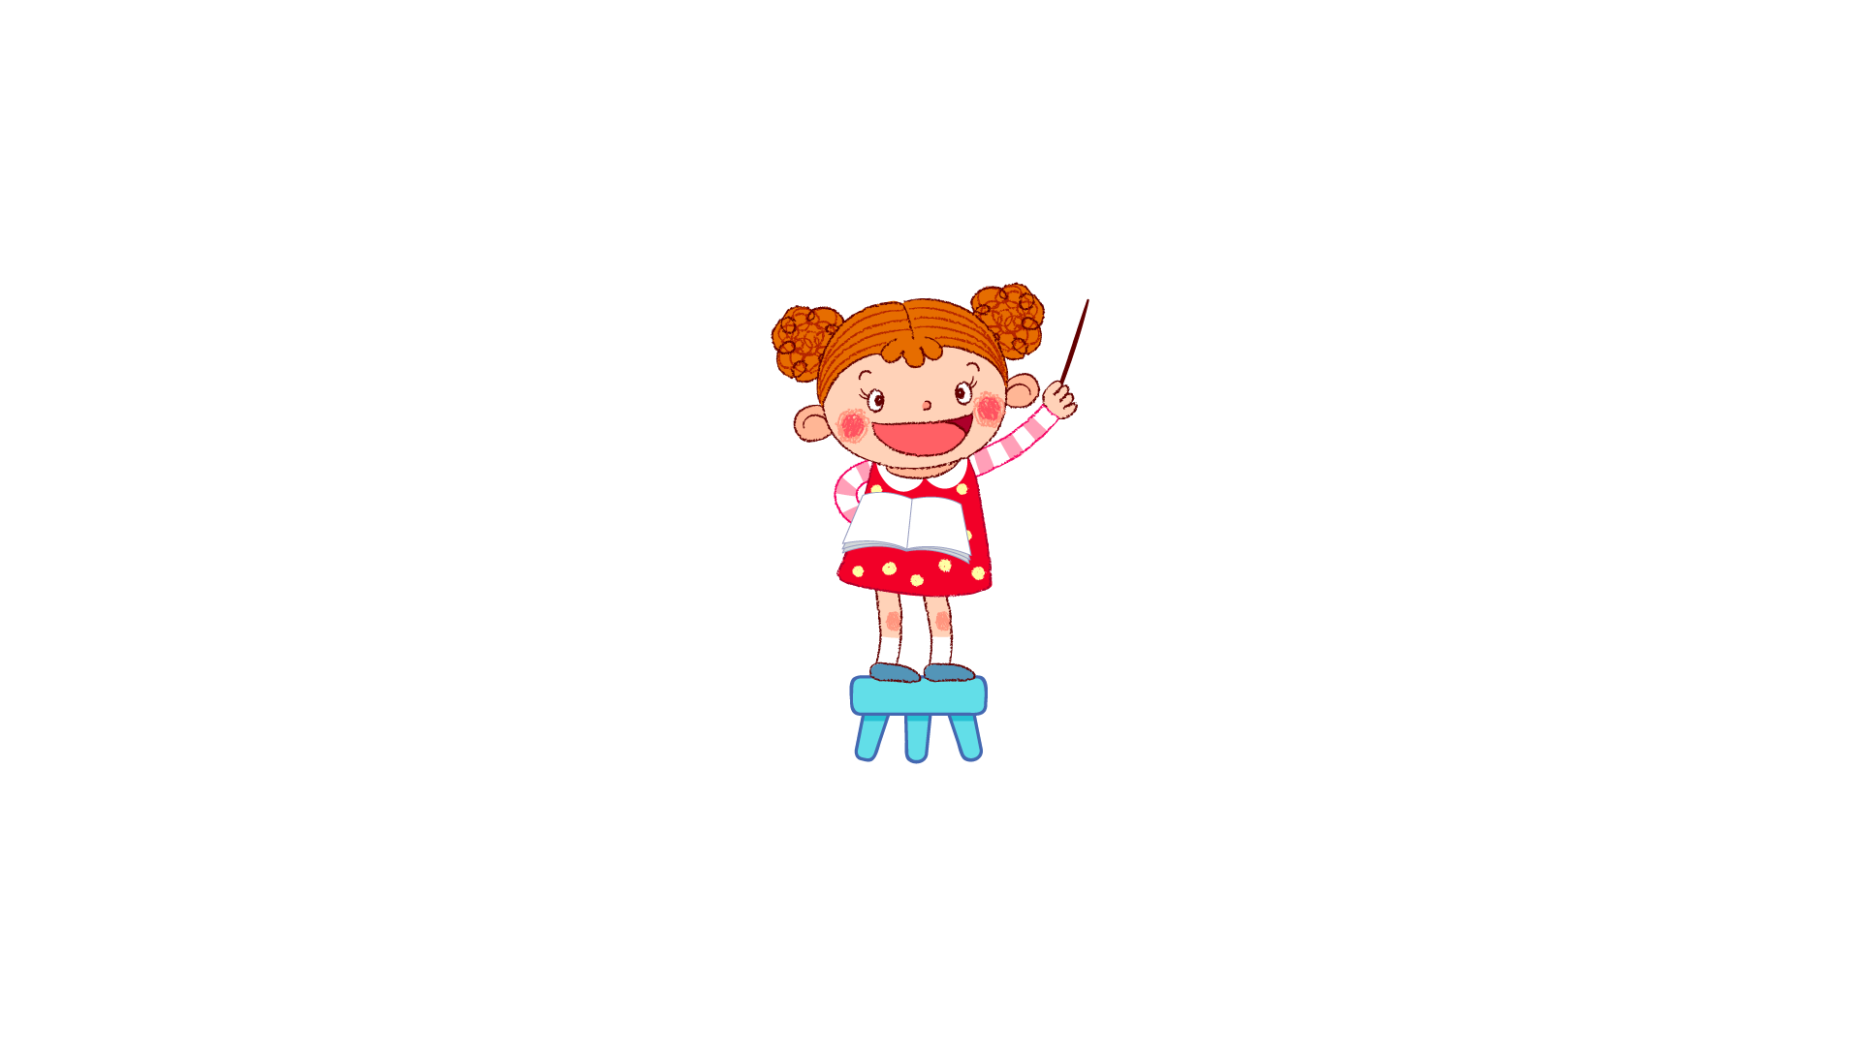

Cô bé đã làm gì khi thấy cậu bé nghèo hỏi xin một cốc nước?
Cô bé nhanh chóng đem tới cho cậu bé nghèo một li sữa.

Slide 10
Vì sao hóa đơn viện phí đã được bác sĩ Ha-uốt Ken-li thanh toán?
Bác sĩ Ha-uốt Ken-li chính là cậu bé nghèo xin cốc nước năm xưa. Bác sĩ đã nhớ và trả ơn hành động tử tế của cô bé.

Slide 11
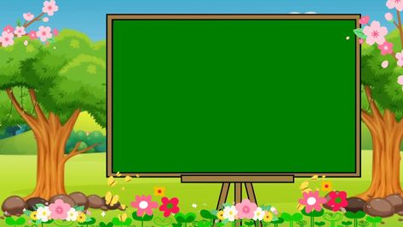
Làm chuyện tốt sẽ gặp chuyện tốt; giúp đỡ người khác chính là giúp đỡ chính mình; sự cảm thông, giúp đỡ người khó khăn cần được thể hiện bằng lời nói và hành động cụ thể. Cần biết ơn những người có tấm lòng tốt.

Slide 12
2. Quan sát tranh và thực hiện yêu cầu

Slide 13
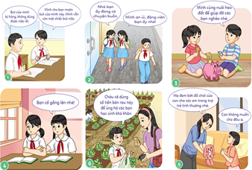
Quan sát tranh và thực hiện yêu cầu
Em hãy nhận xét việc làm của các bạn nhỏ trong tranh.

Slide 14

CHIA SẺ TRƯỚC LỚP

Slide 15
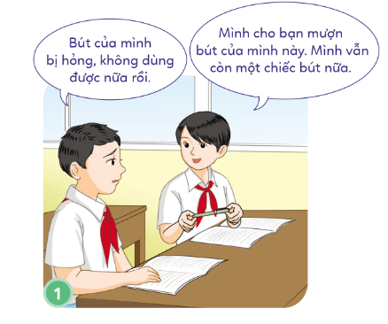
Hành động của bạn nhỏ trong bức tranh 1 đã thể hiện sự quan tâm, giúp đỡ bạn bè lúc khó khăn.

Slide 16
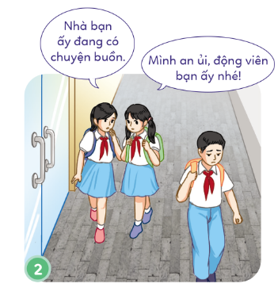
Hành động của hai bạn nữ trong bức tranh 2 đã thể hiện sự quan tâm, chia sẻ lúc bạn gặp chuyện buồn.

Slide 17
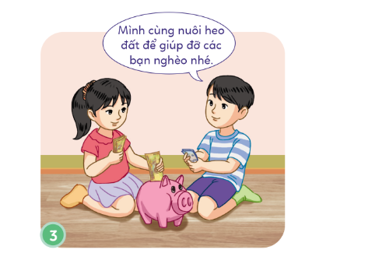
Hành động của hai bạn nhỏ trong bức tranh 1 đã thể hiện sự đồng cảm, giúp đỡ người nghèo.

Slide 18
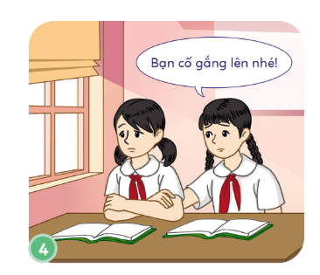
Hành động của bạn nhỏ trong bức tranh 4 đã thể hiện sự quan tâm, chia sẻ lúc bạn bè gặp khó khăn.

Slide 19
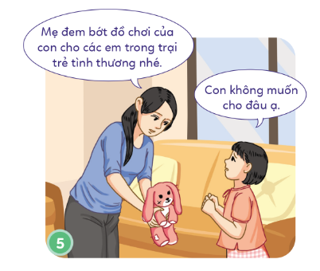
Hành động của bạn nhỏ trong bức tranh 5 chưa thể hiện sự cảm thông, chia sẻ với người có hoàn cảnh khó khăn.

Slide 20
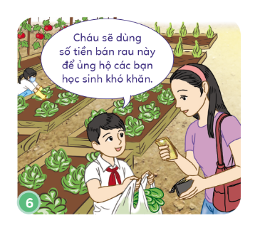
Hành động của bạn nhỏ trong bức tranh 6 đã thể hiện sự chia sẻ, giúp đỡ những người gặp khó khăn.

Slide 21


Em có sẵn sàng giúp đỡ người gặp khó khăn, phù hợp với khả năng của mình không? Vì sao?

Slide 22
Hãy kể thêm những hành
động khác thể hiện sự cảm thông, giúp đỡ người gặp khó khăn
mà em biết.

Slide 23
Trong cuộc sống các em cần quan sát và hành động làm sao cho đúng với những hoàn cảnh cụ thể để ta có hành động thiết thực giúp đỡ bạn bè khi gặp khó khăn,... Không nên vì những cảm xúc cá nhân, chỉ biết bản thân mà không cảm thông, chia sẻ với các mảnh đời yếu thế. Giúp người là giúp mình trong mọi hoàn cảnh xảy ra.

Slide 24
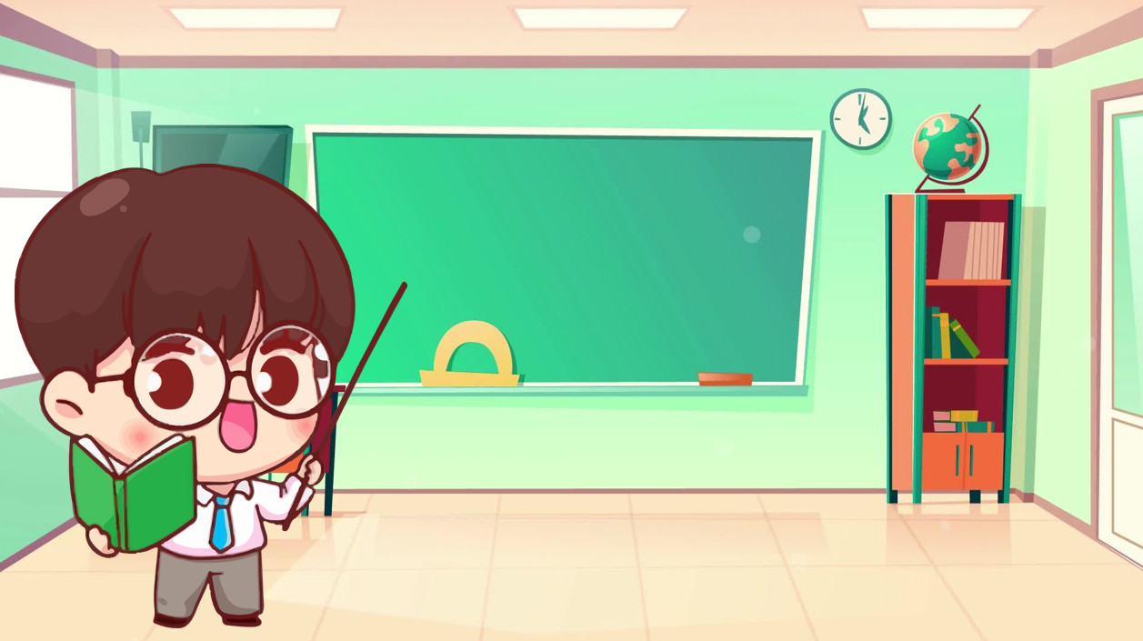
LUYỆN TẬP

Slide 25

Liên tưởng tình huống phù hợp:
Để cháu giúp bà nhé!
Nếu bạn muốn đi đâu có thể nói mình giúp nhé!
Chắc bố của bạn chưa hiểu bạn thôi. Mình nghĩ bố rất thương bạn.
Hình như bạn đang mệt. Mình sẽ nhờ cô giáo giúp bạn.
Mình tin rằng bạn sẽ sớm khỏe thôi. Bạn cố gắng lên nhé!

Slide 26
Theo em, những lời nói trên có thể
sử dụng trong trường hợp nào để thể hiện sự cảm thông, giúp đỡ người gặp
khó khăn?

Slide 27
Để cháu giúp bà nhé!
Nếu bạn muốn đi đâu có thể nói mình giúp nhé!
Chắc bố của bạn chưa hiểu bạn thôi. Mình nghĩ bố rất thương bạn
Hình như bạn đang mệt. Mình sẽ nhờ cô giáo giúp bạn.
Mình tin rằng bạn sẽ sớm khỏe thôi. Bạn cố gắng lên nhé!

Slide 28
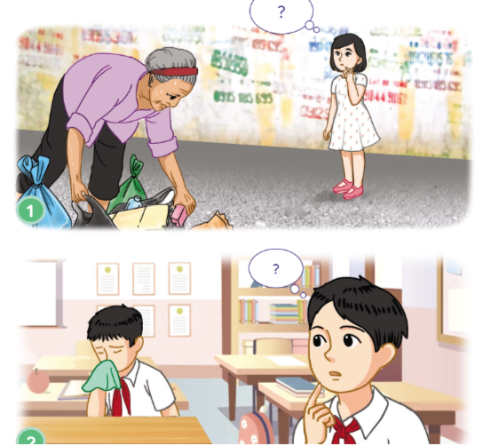
Quan sát tranh và thảo luận nhóm
Em hãy đoán xem bạn trong tranh dự định làm gì? Vì sao các bạn lại làm như vậy?

Slide 29
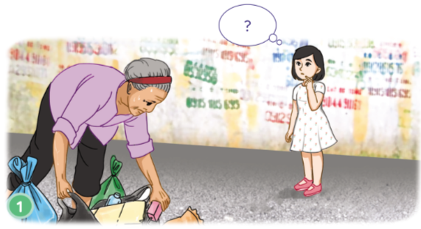

Bạn nữ thấy bà lão xách rất nhiều đồ nên đag muốn tới giúp.

Slide 30
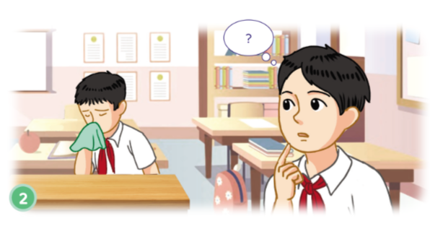
Bạn nam đang lo lắng khi thấy bạn học bị ốm và có ý muốn nhờ cô giáo giúp.

Slide 31






Slide 32
Mấy hôm nay, Hưng không đi học. Giờ sinh hoạt lớp, cô giáo buồn bã thông báo:
- Như các em đã biết, mẹ bạn Hưng lớp ta bị ốm đã lâu, nay bố bạn ấy lại mới bị tai nạn giao thông. Hoàn cảnh gia đình bạn đang rất khó khăn. Chúng ta cần phải giúp bạn Hưng vượt qua khó khăn này.
+ Em hãy đề xuất những việc có thể làm trong khả năng của mình để giúp Hưng.
Tình huống 1
Lớp 4C có thêm một học sinh mới từ tỉnh khác chuyển về. Bạn tên là Mây, người bé nhỏ, nói tiếng địa phương nghe rất lạ và quần áo bạn mặc không giống với các bạn trong lớp. Vì vậy, Mây thường bị một số bạn nam trong lớp trêu chọc, nhại giọng nói và xì xào, bình phẩm về trang phục,... Điều này khiến Mây rất buồn và mặc cảm.
+ Hãy nêu ý kiến của em để giúp bạn Mây vượt qua khó khăn, tiếp tục đến lớp.
Tình huống 2

Slide 33
Mấy hôm nay, Hưng không đi học. Giờ sinh hoạt lớp, cô giáo buồn bã thông báo:
- Như các em đã biết, mẹ bạn Hưng lớp ta bị ốm đã lâu, nay bố bạn ấy lại mới bị tai nạn giao thông. Hoàn cảnh gia đình bạn đang rất khó khăn. Chúng ta cần phải giúp bạn Hưng vượt qua khó khăn này.
+ Em hãy đề xuất những việc có thể làm trong khả năng của mình để giúp Hưng.
Tình huống 1
Những việc em có thể làm để giúp Hưng là:
- Kêu gọi các bạn trong lớp quyên góp ủng hộ tiền để hỗ trợ tiền thuốc men cho bố mẹ bạn Hưng.
- Trong thời gian rảnh, đến nhà bạn Hưng giúp đỡ một số công việc như dọn dẹp nhà cửa.
- Thường xuyên hỏi thăm tình hình sức khỏe của bố mẹ Hưng.

Slide 34
Lớp 4C có thêm một học sinh mới từ tỉnh khác chuyển về. Bạn tên là Mây, người bé nhỏ, nói tiếng địa phương nghe rất lạ và quần áo bạn mặc không giống với các bạn trong lớp. Vì vậy, Mây thường bị một số bạn nam trong lớp trêu chọc, nhại giọng nói và xì xào, bình phẩm về trang phục,... Điều này khiến Mây rất buồn và mặc cảm.
+ Hãy nêu ý kiến của em để giúp bạn Mây vượt qua khó khăn, tiếp tục đến lớp.
Tình huống 2
Để giúp Mây vượt qua khó khăn, tiếp tục đến lớp, Em sẽ bảo các bạn nam dừng ngay hành động trêu chọc bạn Mây và thường xuyên nói chuyện, tâm sự với Mây để bạn ấy hòa nhập vào môi trường mới.

Slide 35

Thuyết trình ngắn về sự sẵn sàng cảm thông, giúp đỡ người gặp khó khăn theo gợi ý sau:
- Tại sao cần phải sẵn sàng cảm thông, giúp đỡ người gặp khó khăn?
- Em có sẵn sàng cảm thông, giúp đỡ người gặp khó khăn bằng những lời nói và hành động phù hợp với lứa tuổi không? Vì sao?

Slide 36
Chúng ta cần sẵn sàng cảm thông, giúp đỡ người gặp khó khăn bằng những lời nói và hành động phù hợp. Sự giúp đỡ của chúng ta sẽ mang lại cho người gặp khó khăn có thêm nghị niềm tin, nghị lực vượt qua tất cả.

Slide 37


Slide 38
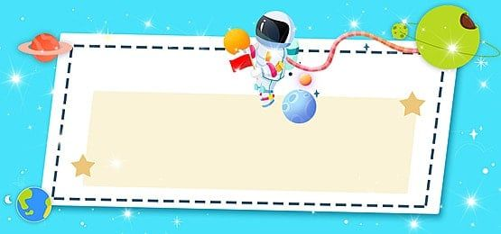
TRÒ CHƠI “TRUYỀN ĐIỆN”

Slide 39



